Slide 1



化学习题课
CHEMISTRY

Slide 2
酸碱理论
02
ACIDS & BASES

Slide 3
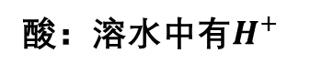
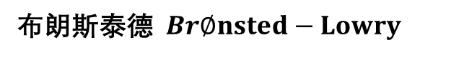
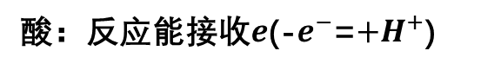
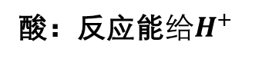
1.思路
HCl
阿伦尼乌斯 Arrhenius
酸：溶水中有$H^{+}$
三种理论
布朗斯泰德$Br∅nsted−Lowry$
酸：反应能$给H^{+}$
路易斯 Lewis
酸：反应能接收$e$(-$e^{−}$=$+H^{+}$)
亲核、亲电 N.E.
定量描述酸碱性
水溶液电离，电离离子浓度积比原浓度
化学平衡
强酸制弱酸
结构推测酸碱性
电子云密度：电负性，原子半径…

Slide 4
经常称HCl为酸
什么是系统定义

Slide 5
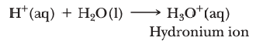
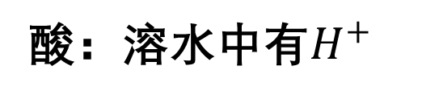
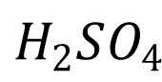
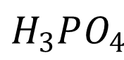
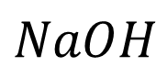
2.三种理论-阿伦尼乌斯（Arrhenius）
HCl
酸：溶水中有$H^{+}$
$$H_{2}SO_{4}$$
$$H_{3}PO_{4}$$
$$NaOH$$
最早，只能考虑溶于水

Slide 6
怎么修改水溶液限制

Slide 7
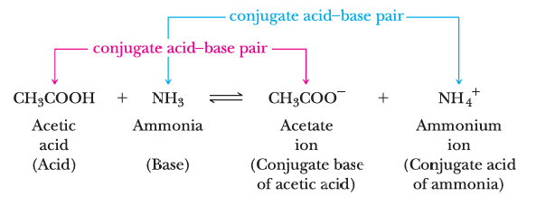
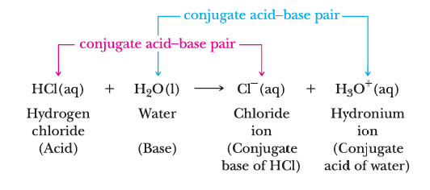

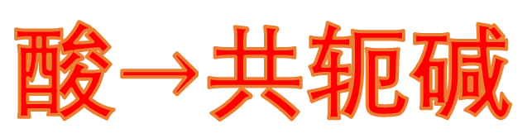
HCl
2.三种理论-布朗斯泰德（Br$∅$n’sted-Lowry）
酸：溶水中有$H^{+}→$反应给$H^{+}→$反应给质子
酸$→$共轭碱
共轭碱（Conjugate Base）：酸给了质子剩下的
碱$→$共轭酸
一元酸（Monoprotic Acid）：酸给一个质子
二元酸（Diprotic Acid）：酸给两个质子
三元酸（Triprotic Acid）：酸给三个质子

Slide 8
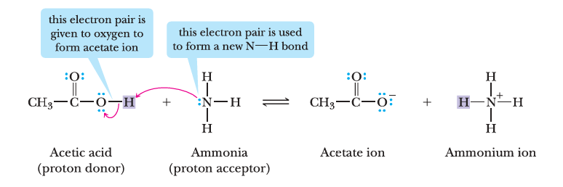
2. 布朗斯泰德-质子转移示意图
用电子移动而不是质子移动，弧线箭头
断谁，谁接完又给电子对（断键+成键）
有孤对电子的记得写出来，离子别忘了+-

Slide 9
有些物质没有H怎么办

Slide 10
HCl
2.三种理论-路易斯（Lewis）
酸：反应给质子$→$反应不给负质子$→$反应给电子（对）（形成共价键）

Slide 11
知道了酸和碱
到底有多酸，有多碱

Slide 12
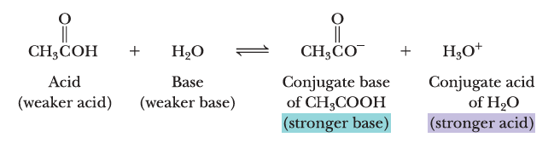

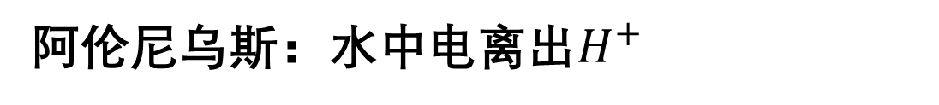
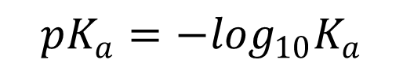
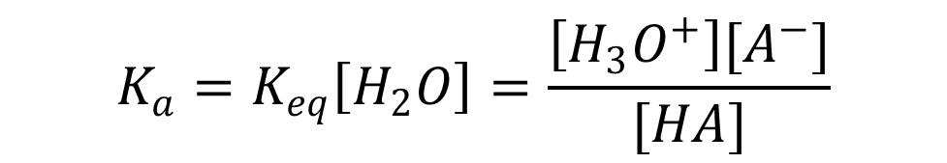
3.酸碱性定量
阿伦尼乌斯：水中电离出$H^{+}$
更多$H^{+}$，更酸
强酸：水中完全电离
弱酸：水中不完全电离
碱与共轭酸比；酸与共轭碱比
$$K_{a}=K_{eq}\left[H_{2}O\right]=\frac{\left[H_{3}O^{+}\right][A^{−}]}{[HA]}$$
$$pK_{a}=−\log_{10}K_{a}$$
数量级取负数

Slide 13
没有反应，怎么判断一个物质更容易是酸还是碱

Slide 14
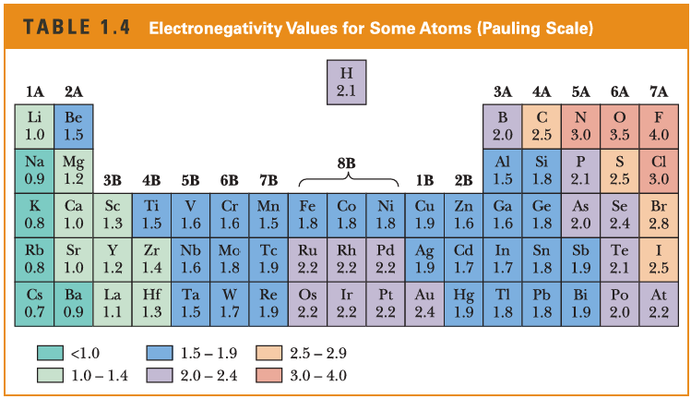
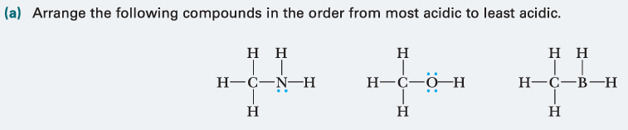
4.结构推测酸碱性
关注电子云分布,越稀越易断，越酸
1.电负性越大的原子，越吸引电子云
2.电负性较小的原子，推电子云
3.共振、诱导等，不必管它们
吸走H的电子云
推给H电子云
吸走很多H的电子云
Ans: 2>1>3

Slide 15
来一些练习吧
会得到一些有用的小结论

Slide 16
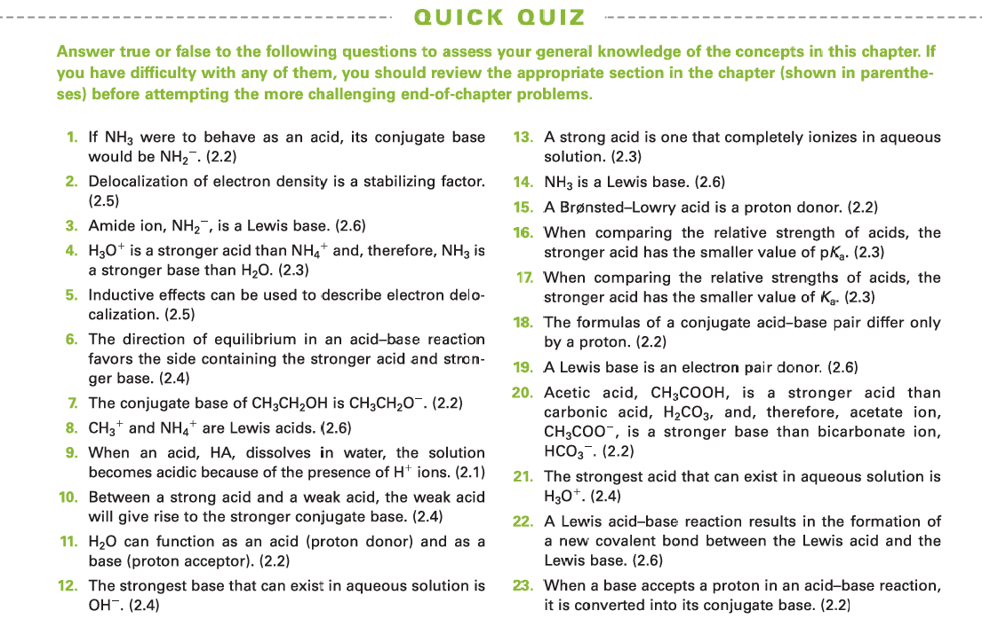

Slide 17
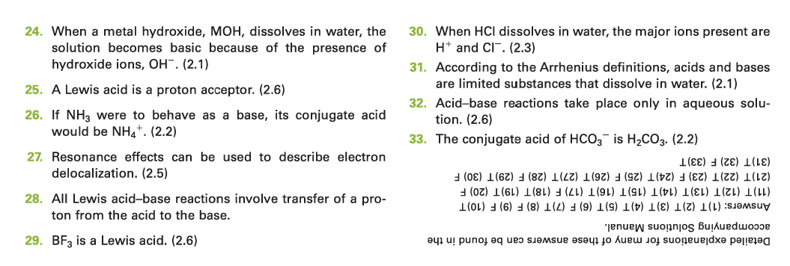
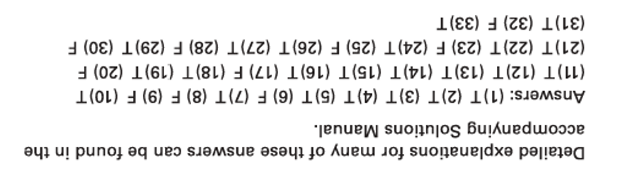

Slide 18
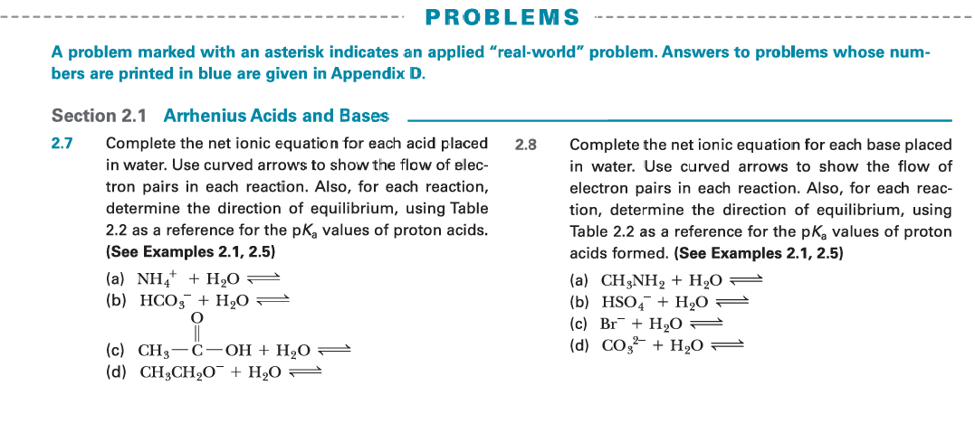

Slide 19
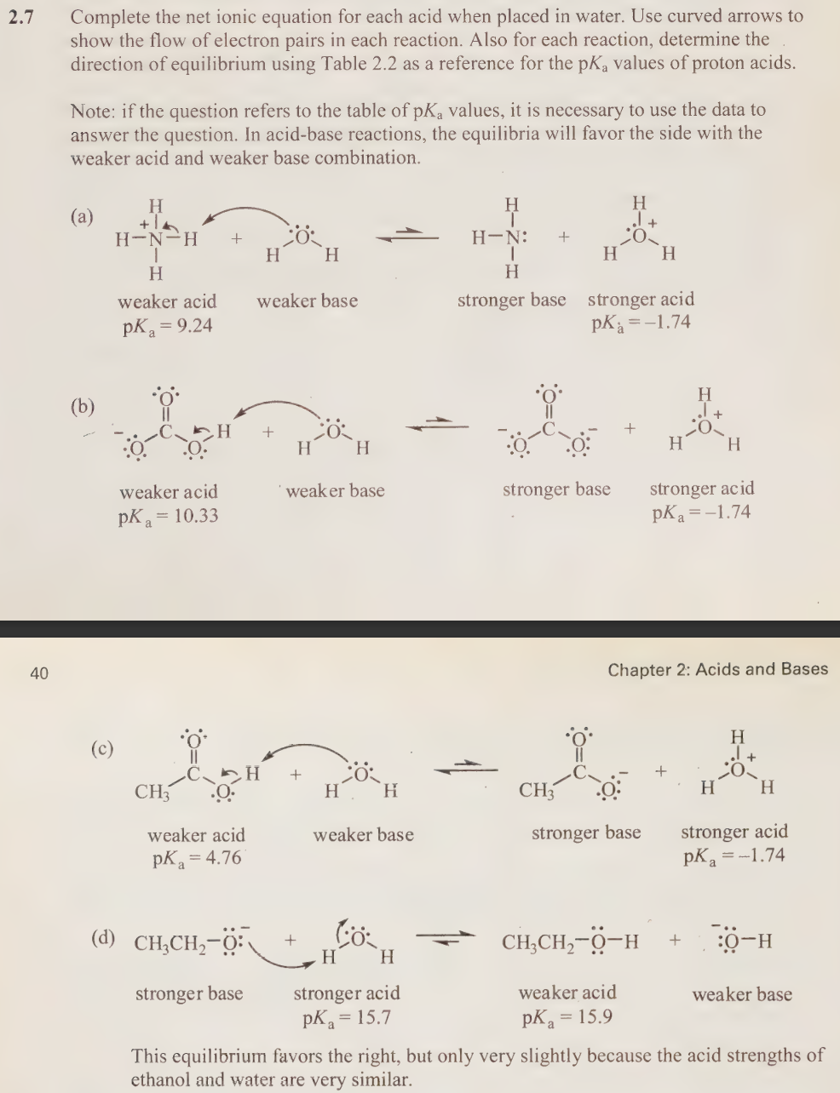
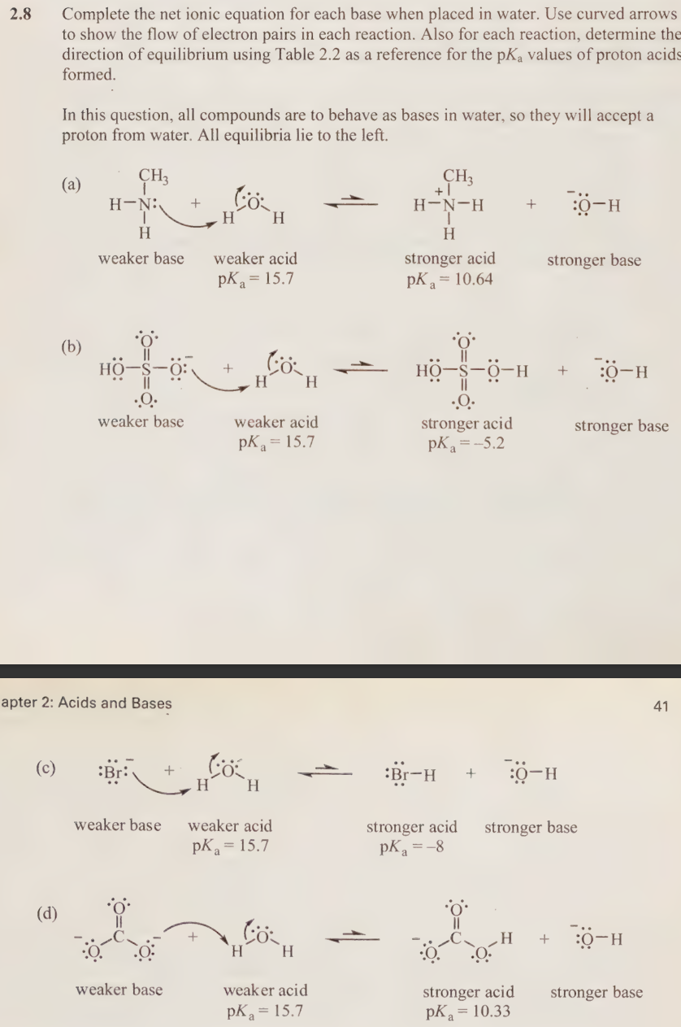

Slide 20
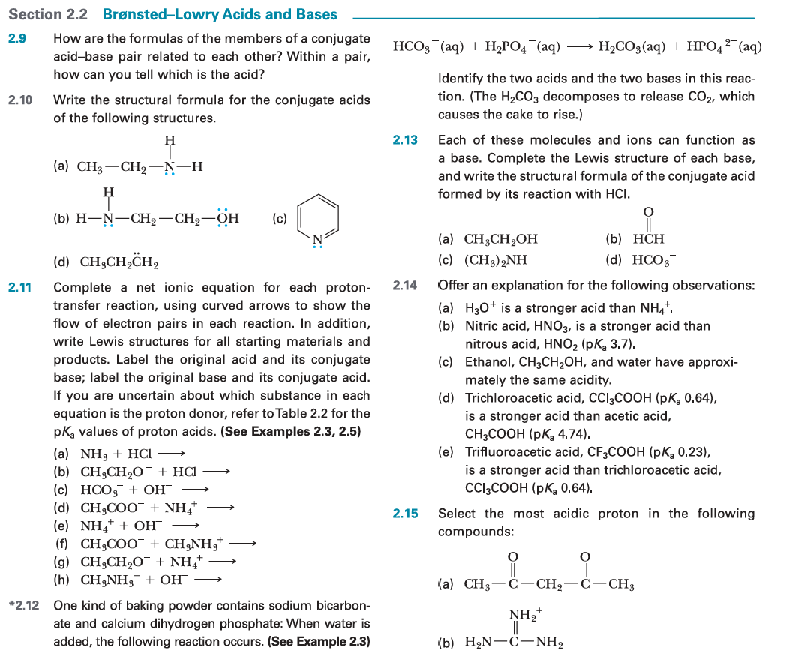

Slide 21
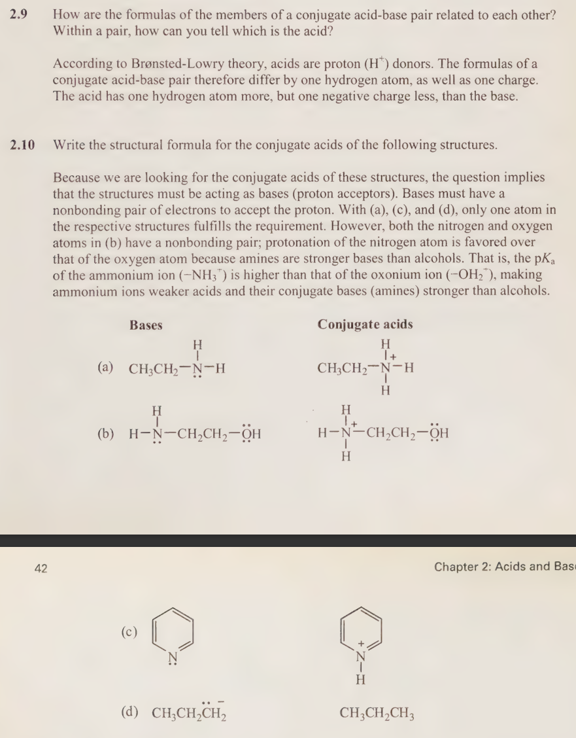
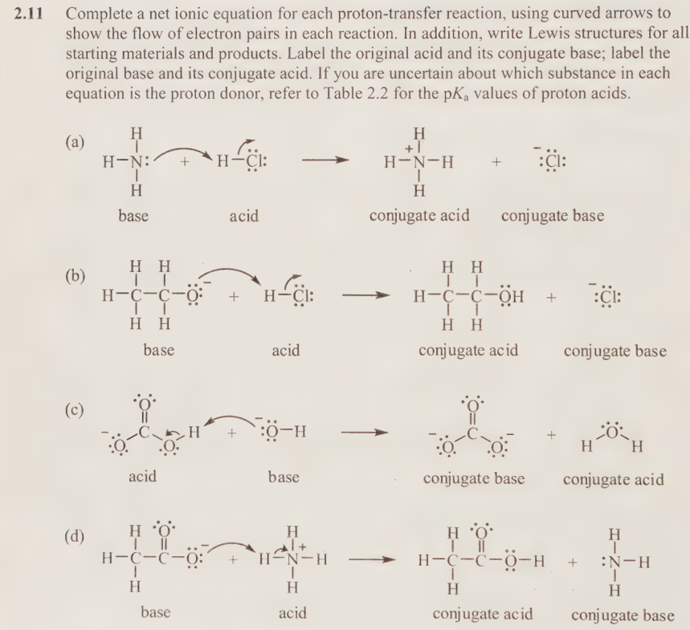
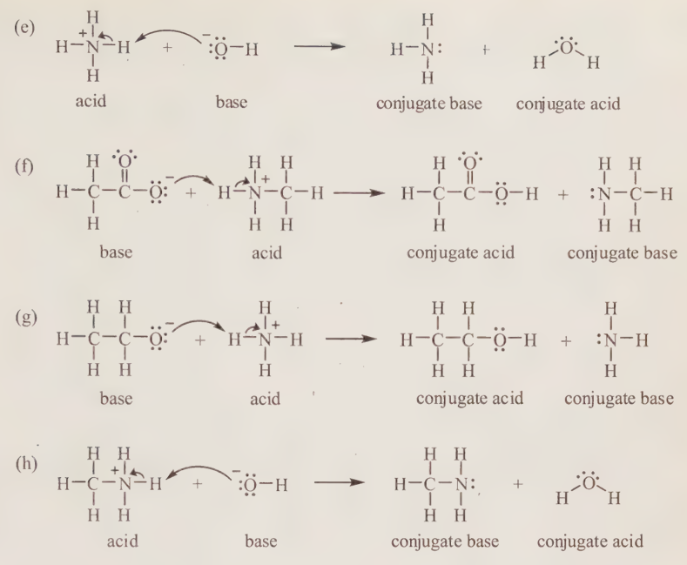

Slide 22
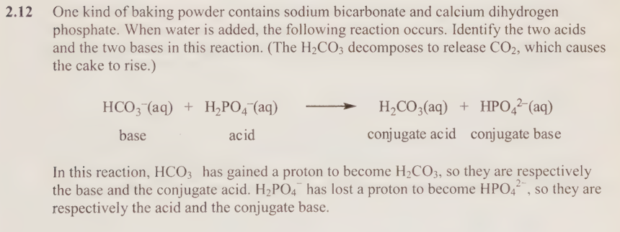
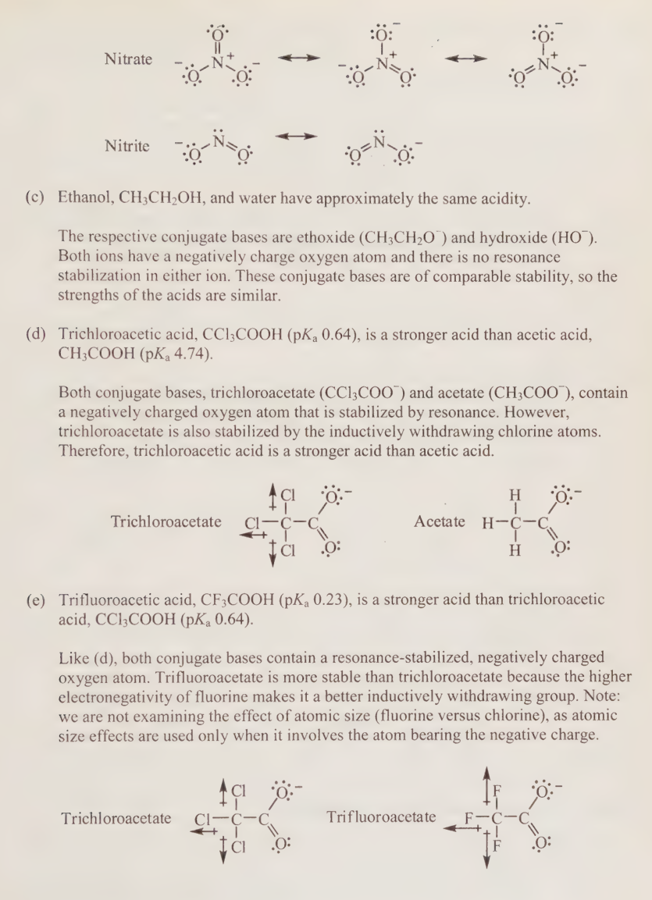
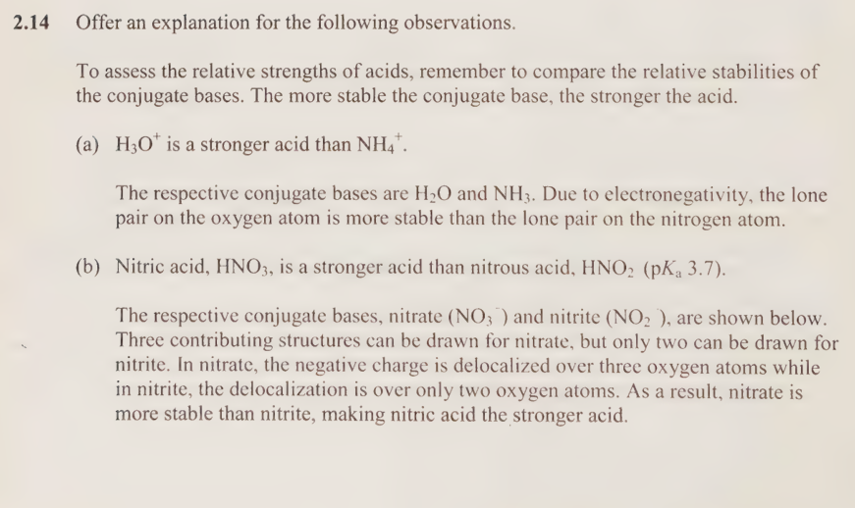

Slide 23
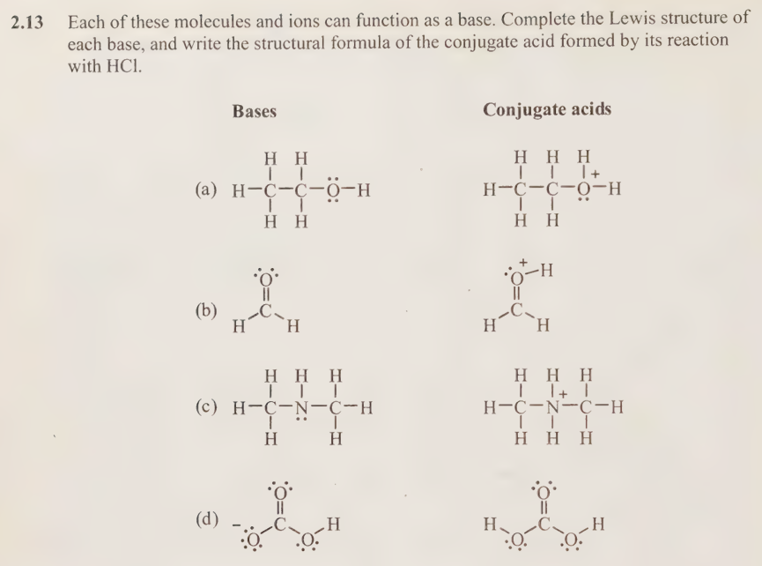
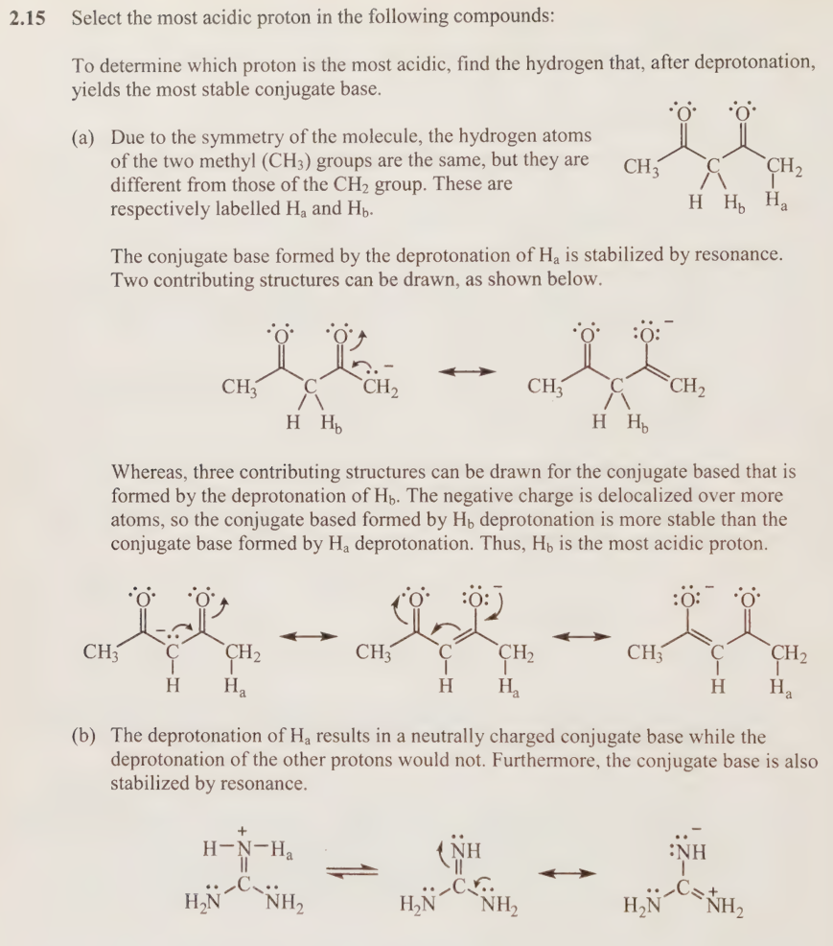

Slide 24
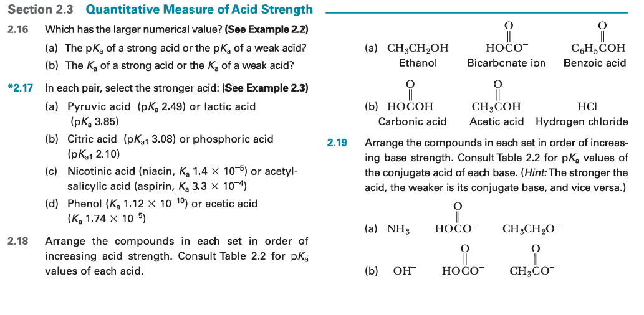
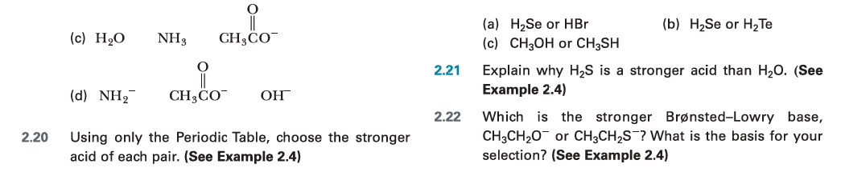

Slide 25
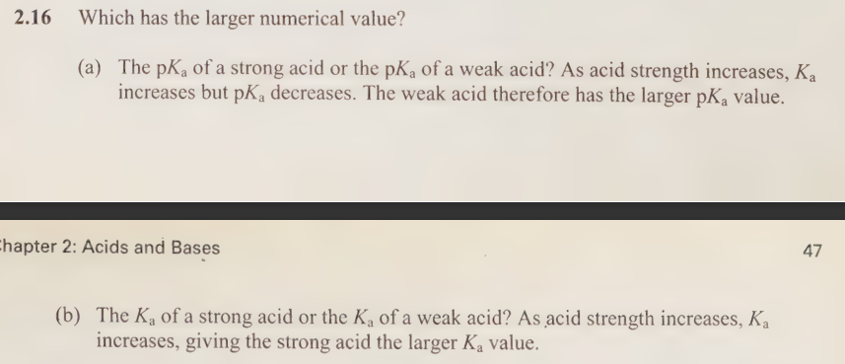
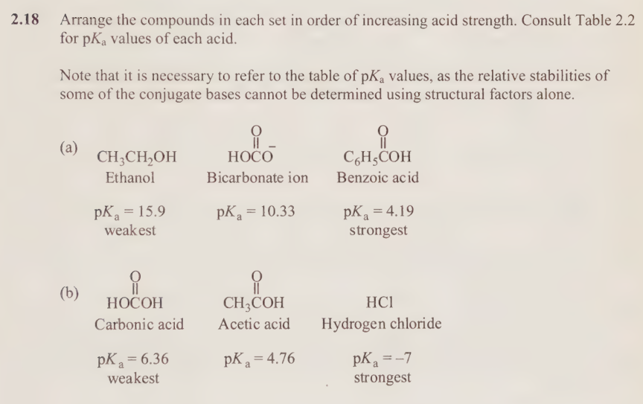
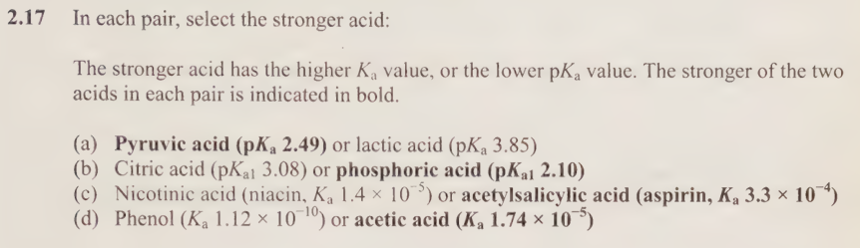

Slide 26
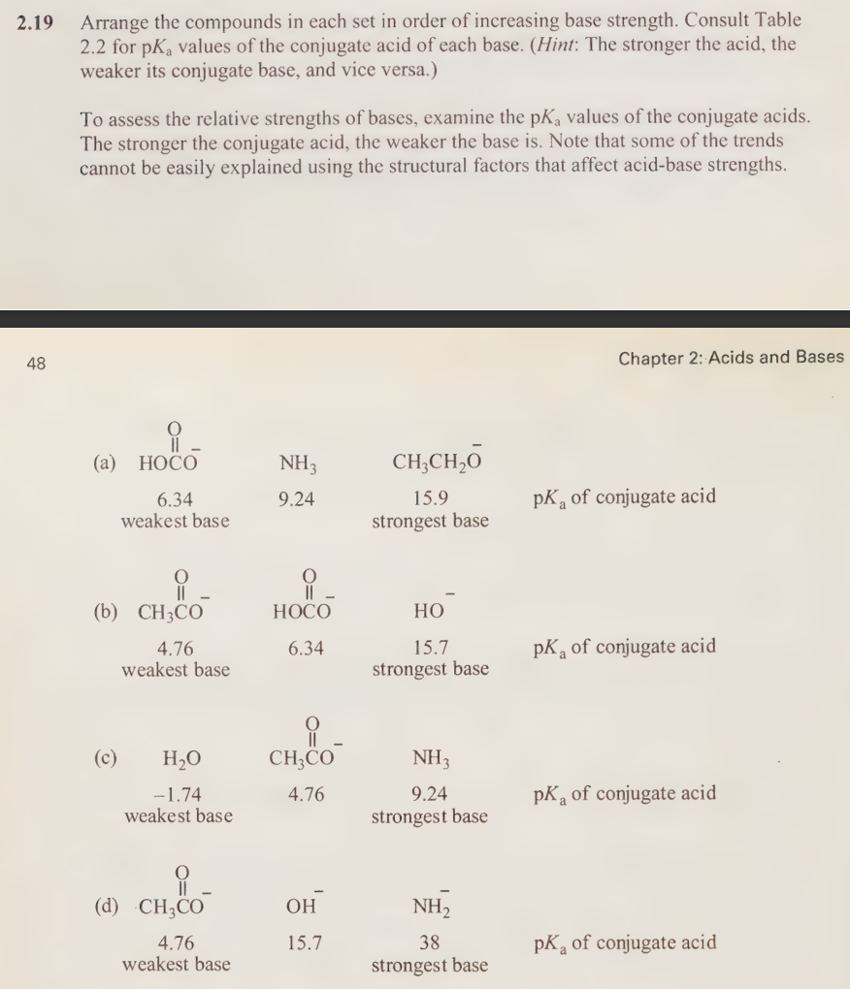
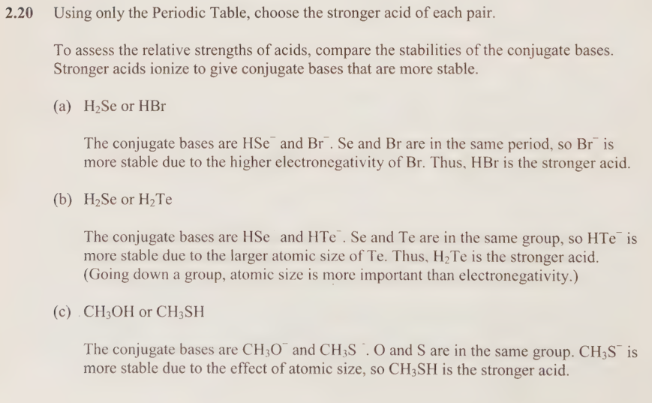
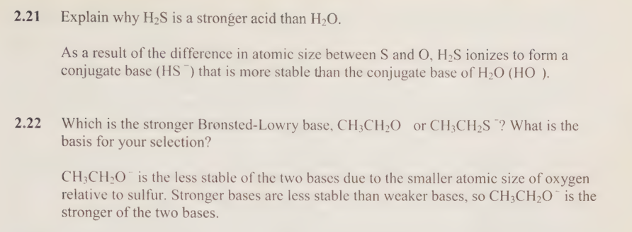

Slide 27
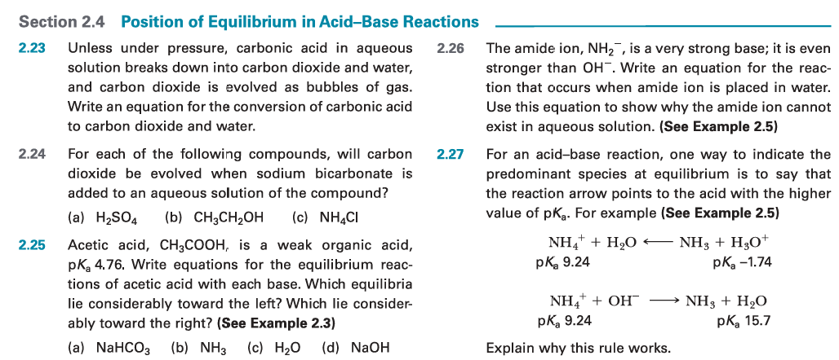

Slide 28
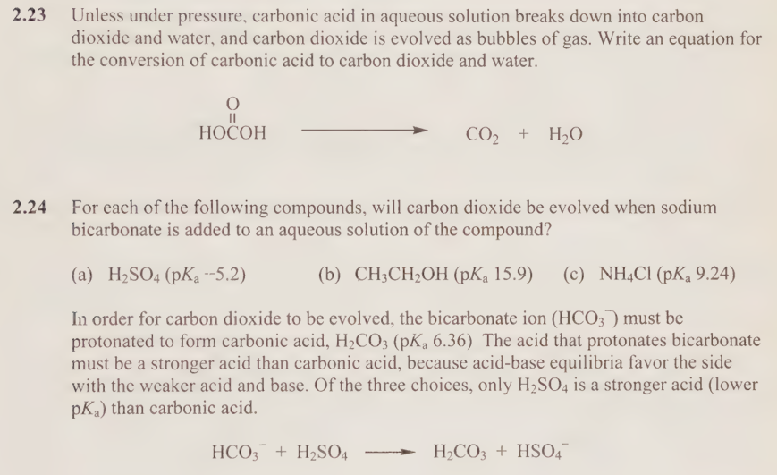
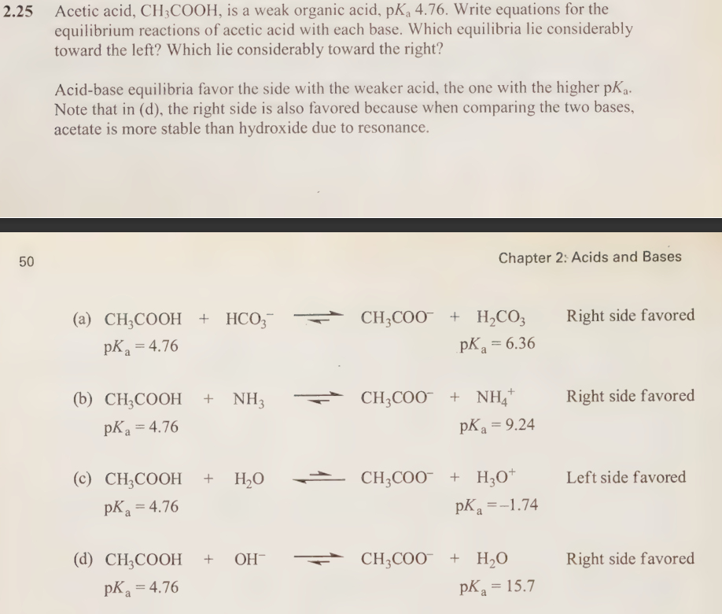
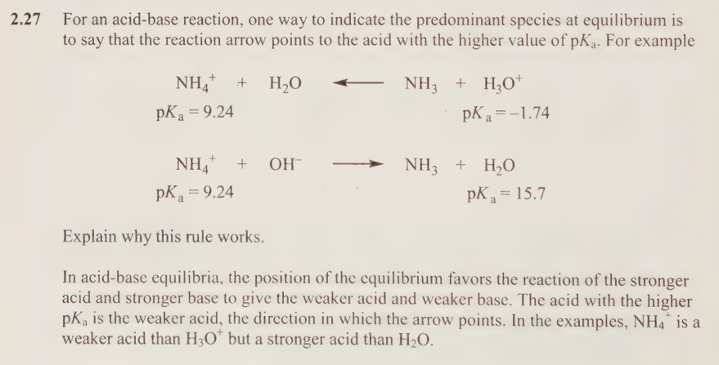
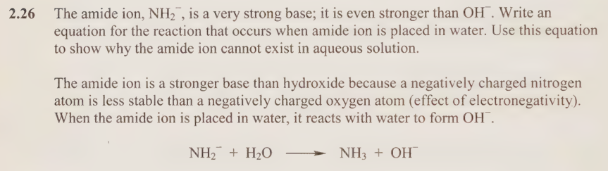

Slide 29
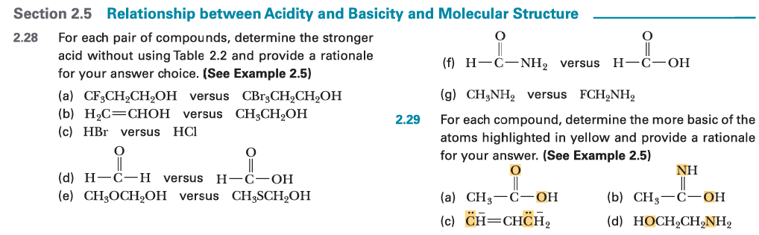

Slide 30
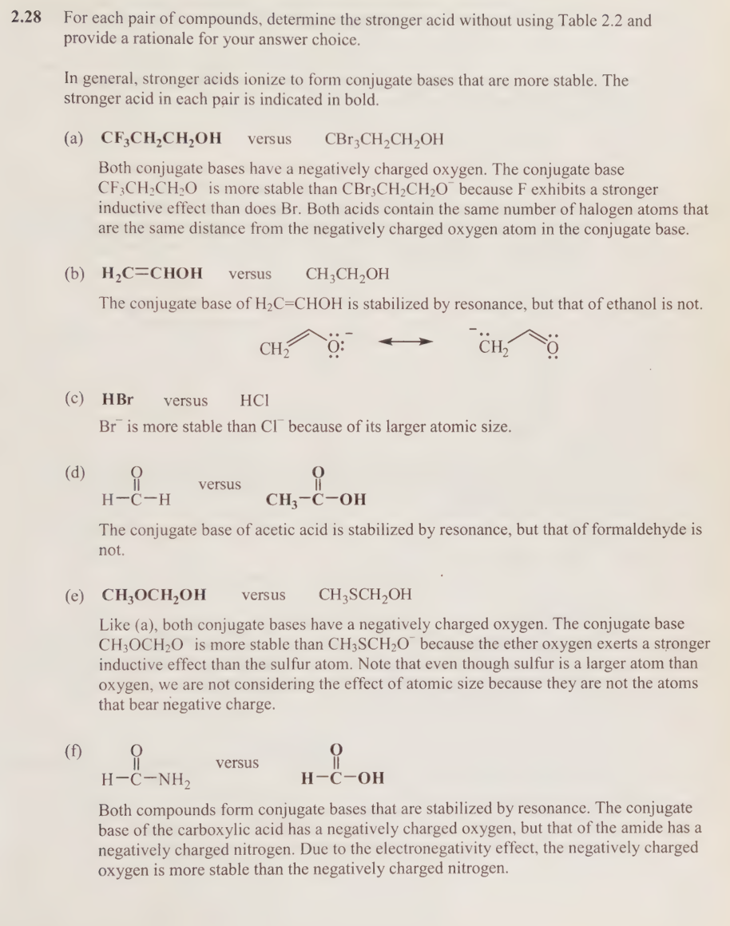
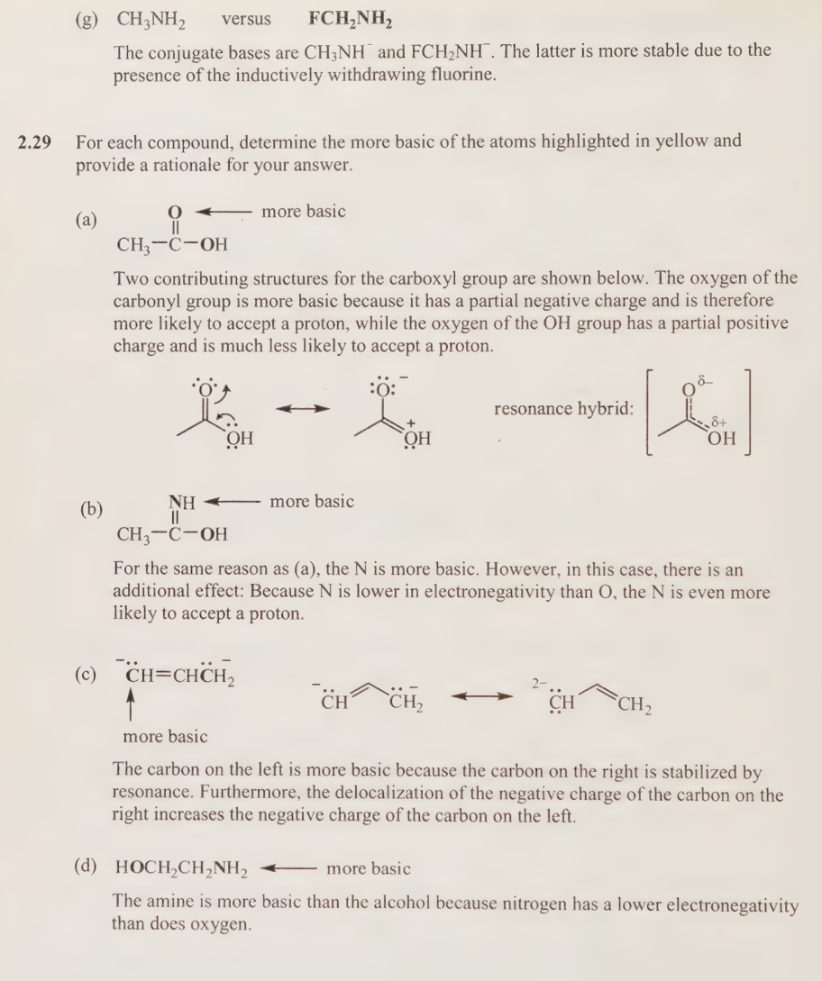

Slide 31



Slide 32




Slide 33


Slide 34





Slide 35



Slide 36
烷烃+命名
03
RE-ANALYSIS

Slide 37

1.基本信息
烷烃（Alkane）：只有碳和氢，只有单键

Slide 38
这是几？

Slide 39
2.命名-数量
最简单的，纯粹数量变化怎么描述

Slide 40

2.命名-数量

Slide 41
2.命名-数量
最简单的，纯粹数量变化怎么描述
Eth-???
But-???
Dodec-???
Prop-???
Hept-???
Hex-???

Slide 42
这些怎么区分？

Slide 43







3.命名-类别
不同类别的化合物，怎么区分
Alkane 烷
Alkene 烯
Alkyne 炔
Alcohol 醇
Thiol 巯
Benzene 苯
Phenol 酚
Amine 胺
Ester 酯

Slide 44


Slide 45


Slide 46


3.命名-类别
在数字前缀后，添加词，来表示不同类别的化合物
碳碳键的类别
Num+碳碳键类别+其他元素
有没有其他元素（官能团）

Slide 47
这种小叉怎么办？

Slide 48


4.命名-支链
对于不是只有一个碳链的烷烃，需要完善
STEP 1：找最长的碳链
STEP 2：支链是什么
甲（烷）基
Num+yl
STEP 3：支链的位置:首字母+数字和min
3
1
2
3-Methyldecane

Slide 49



4.命名-支链
两个同样的取代基：di ; 三个：tri

Slide 50

圈一样的怎么办？

Slide 51



5.命名-环
对于环烷烃，环即为主碳链,在名字前加cyclo表示环
由于对称性，支链1可以不标
双键必为1，2
保证支链数字和最小

Slide 52


方向不一样的怎么办？

Slide 53


5.命名-cis/trans
纸面向里
纸面向外
trans：不在同一侧
cis：在同一侧
cis：在同一侧
trans：不在同一侧

Slide 54
方向不一样且剩的不是氢怎么办？

Slide 55



6.命名-E/Z
E：Entgegen(opposite) = trans
Z：Zusammen(same) = cis
找到两侧各自最优先的取代基，来做cis-trans比较
Z
E

Slide 56

互相镜像的怎么办？

Slide 57


7.命名-R/S
R，（Right）,
顺时针
S反过来
Step 1: 氢(最不优先的)指向纸面朝里
Step 2: 判断剩下三个转的方向（优先级类似cis/trans这些）
Step 3: 如有旋光，加上旋光

Slide 58


有卤素的怎么办？

Slide 59



8.命名-卤素
Step 1 :无视卤素，找出主碳链
Step 2 :加上取代基
-F : fluoro
-Cl : chloro
-Br : bromo
-I : iodo
Step 3 :首字母+支链编号和最小

Slide 60




有(醇)羟基的怎么办？

Slide 61
来一些练习吧
会得到一些有用的小结论

Slide 62


Slide 63



Slide 64


Slide 65




Slide 66


Slide 67




Slide 68


Slide 69


Slide 70



Slide 71




Slide 72


Slide 73





Slide 74


Slide 75



Slide 76



Slide 77


Slide 78




Slide 79




Slide 80


Slide 81



Slide 82


Slide 83




Slide 84




Slide 85


Slide 86



Slide 87


Slide 88



Slide 89




Slide 90


Slide 91




Slide 92



Slide 93



Slide 94


Slide 95



Slide 96



Slide 97


Slide 98
谢谢观看
敬请各位批评指正

